Slide 1
Vypravěč a vyprávění

Slide 2

Konfrontace souboru odborných znalostí a způsobu jejich didaktické transformace

Slide 3
Vypravěč – typologie vypravěčských způsobů
Členění typů vypravěče (Gerald Genette):
A) Heterodiegetický vypravěč („er-forma“): stojí vně světa příběhu (ve světě diskursu)
B) Homodiegetický vypravěč („ich-forma“): je účasten na dění ve světě příběhu, často jako hlavní, ale výjimečně i jako vedlejší postava (dr. Watson v příbězích o Sherlocku Holmesovi) (ovládá svět diskursu, ale zároveň stojí i ve světě příběhu)
Vyprávěcí situace (Franz Stanzel):
A) Autorská VS: vypravěč stojí zcela nad postavami a je mimo svět příběhu; rozumí všemu, co se v příběhu děje, může mít přístup i do mysli postav (myšlenky, sny, touhy); jeho extrémní podobou je vypravěč vševědoucí
B) Personální VS: vypravěč stojí mimo svět příběhu, ale pro líčení dění si vypůjčuje perspektivu jedné nebo (střídavě) i více postav („reflektor“; fokalizace – dění „zaostřuje“ právě očima či dalšími smysly vybrané postavy či postav)
C) VS Ich-formy: vypravěč je jednou z postav, a svět příběhu tedy vnímá z perspektivy „uvnitř“ tohoto světa (nemusí nutně rozumět tomu, co se odehrává, nevidí do mysli žádné jiné postavy, z minulosti ví jen to, co sám zažil či se dozvěděl od jiných)

Slide 4


Slide 5
Prostor – typologie
Tato složka světa příběhu má nejblíže k postavám – i prostorové entity trvají v čase dlouhou dobu (Chatman: Příběh a diskurs proto nazývá postavy i prostor souhrnně jako existenty)
Horizontální (šířka: blízko x daleko) x vertikální (výška: nahoře x dole)
Uzavřený x otevřený;
Soukromý x veřejný;
Uvnitř x vně;
Centrum x periferie;
Obydlený x neobydlený.
Poetika míst (místo je určitá dílčí, zřetelně ohraničená prostorová entita): určitá místa získala svým opakovaným využíváním v kulturních dílech svoje specifické, byť historicky proměnné hodnoty a významy: např. les, louka, pole, hora, prostor v podzemí (důl, underground, peklo), rodný dům, hrad, zámek, hospoda, chrám, křižovatka, náměstí, kříž u cesty apod.

Slide 6
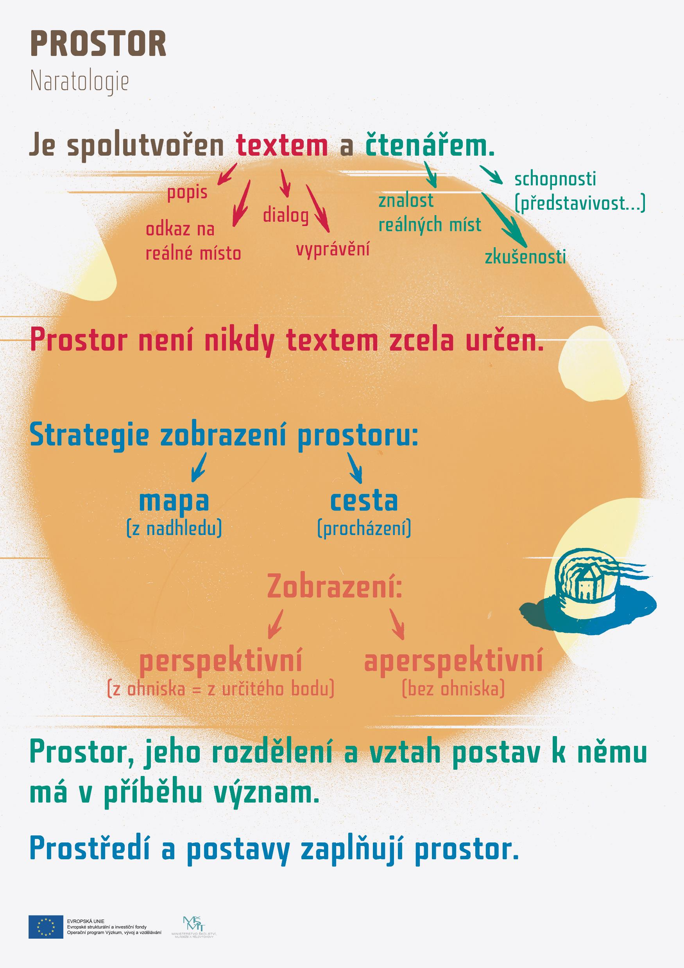

Slide 7
Postavy – typologie:
Hlavní x vedlejší;
Kladné x záporné;
Statické x dynamické;
Aktivní x pasivní;
Ploché x komplexní (E. M. Forster);
Postava-definice x postava-hypotéza (D. Hodrová);
Postavy „z masa a kostí“ (jeví se jako lidé, jak je známe z aktuálního světa) x postavy „ze slov“, konstruované pouze textem.
Charakterizace postavy: přímá (o dané vlastnosti či jiném rysu postavy nás informuje vypravěč) x nepřímá (vlastnost či dispozice vyplyne z dění, „dojde“ nám při čtení, aniž by explicitně byla pojmenována)
Postava je dějovým činitelem – může mluvit i jednat.
Postava je obvykle aktantem = naplňuje buď jednu, nebo i více z aktančních rolí, které fungují univerzálně v takřka všech vyprávěních (A.-J. Greimas):
Subjekt x objekt; pomocník x oponent (anti-subjekt); odesílatel x příjemce:
Např. pohádka O Červené Karkulce: (odesílatel = maminka; subjekt = Karkulka; objekt = košík s dárky pro babičku; příjemce = babička; oponent = vlk; pomocník = myslivec)

Slide 8
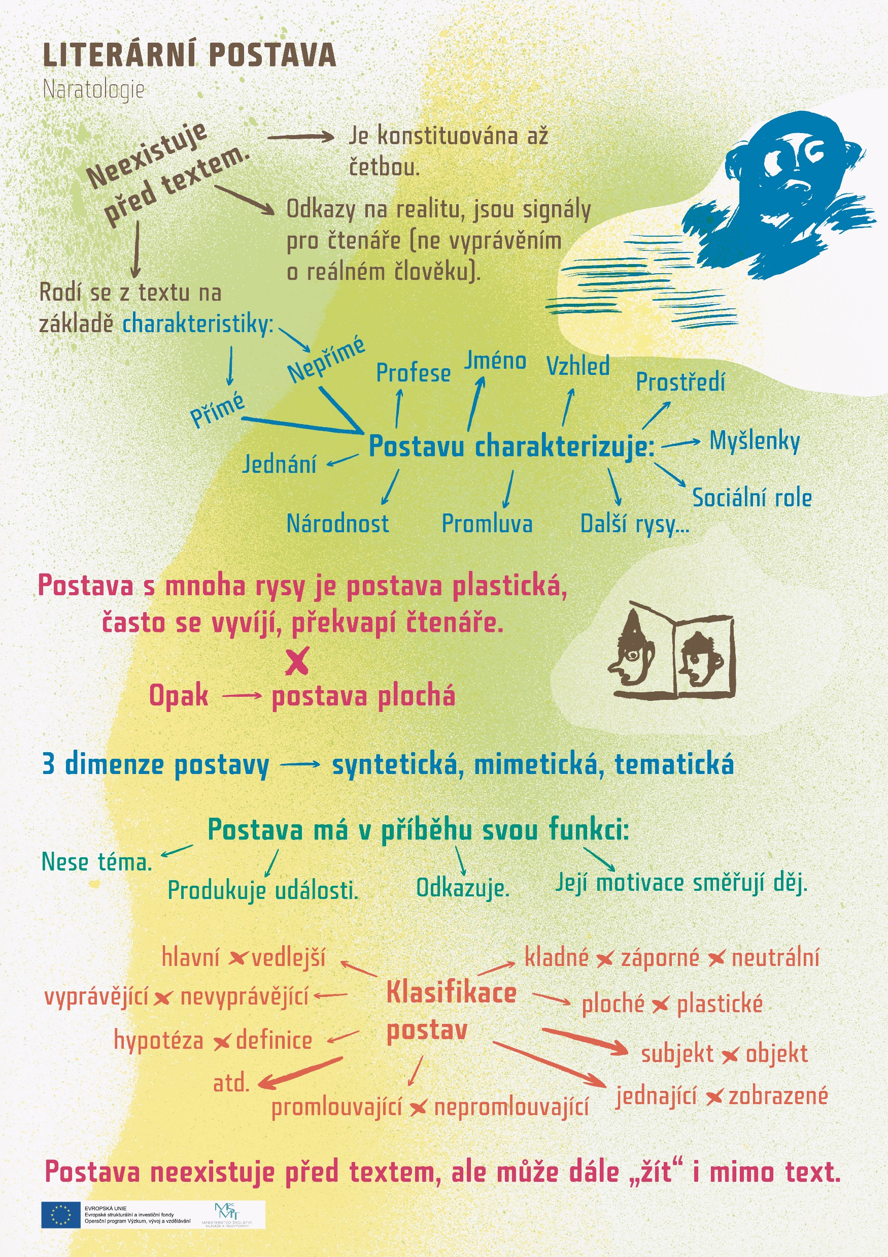

Slide 9
Děj – typologie
Děj = zřetězení jednotlivých událostí a situací, z něhož je zjevný jednak časový pořádek (co se odehrálo dřív a co potom), jednak i motivace toho, co se děje
(syžet x fabule: fabule = přirozený sled událostí, jak za sebou v logice přirozeného světa musejí následovat (např. nejdřív narození, poté svatba); syžet = sled, v němž jsou události odvyprávěny (retrospektivní kompozice může začínat svatbou a teprve časem se vrátit k bodu, kdy se nevěsta narodí; anticipační kompozice může odvyprávět smrt postav a teprve pak se vrátit do body, kdy ještě vesele žijí)
Událost = základní dějový komponent, který způsobuje změnu stavu: na počátku je stav jevů a věcí označitelný např. jako A, působením události se změní jeho sémantické pole a my jej musíme označovat jako B: např. „Král zemřel a vlády se ujala královna“ (A = král žije a vládne; B = král je mrtvý a vládne královna)
Událost – zprostředkována prostřednictvím souslednosti scén, jejichž posloupnost vytváří epizody
Děj: kromě časové posloupnosti nabízí i motivaci (vysvětlení), proč se věci odehrávají právě takto: nabízí se nám kauzalita (vztah příčiny a následku)
Roland Barthes: Události jádrové (nezbytně nutné, jejich vypuštění by znemožnilo příběh odvyprávět) a události satelitní (příběh pouze dokreslují, při jejich vypuštění by stále dával smysl)

Slide 10
Literatura, zdroje
Hrabal, Jiří: Jak rozumět literárnímu vyprávění
www.ctenarskekluby.cz / Učíme se příběhem

